Slide 1
УВАЖАЕМЫЕ ПРЕПОДАВАТЕЛИ И СТУДЕНТЫ!
Представляем Вам новую учебную литературу на английском языке для ИТФ, поступившую в фонд НБ «Білім орталығы». Аннотации к книгам переведены на русский язык.
Ждем Вас по адресу:
пр. Абая 28, НБ «Білім орталығы»
ежедневно: с 9.00 до 19.00 ч.
ҚҰРМЕТТІ ОҚЫТУШЫЛАР МЕН СТУДЕНТТЕР!
“Білім орталығы” ҒК-ның қорына келіп түскен ИТФ арналған ағылшын тіліндегі жаңа оқулықтарды ұсынамыз. Осы кітаптарға дерексіздер орыс тіліне аударылған.
Сіздерді мына мекен-жай бойынша күтеміз: Абай даңғылы 28, ҒК «Білім орталығы»
Күнделікті: 9.00 – 19.00

Slide 2
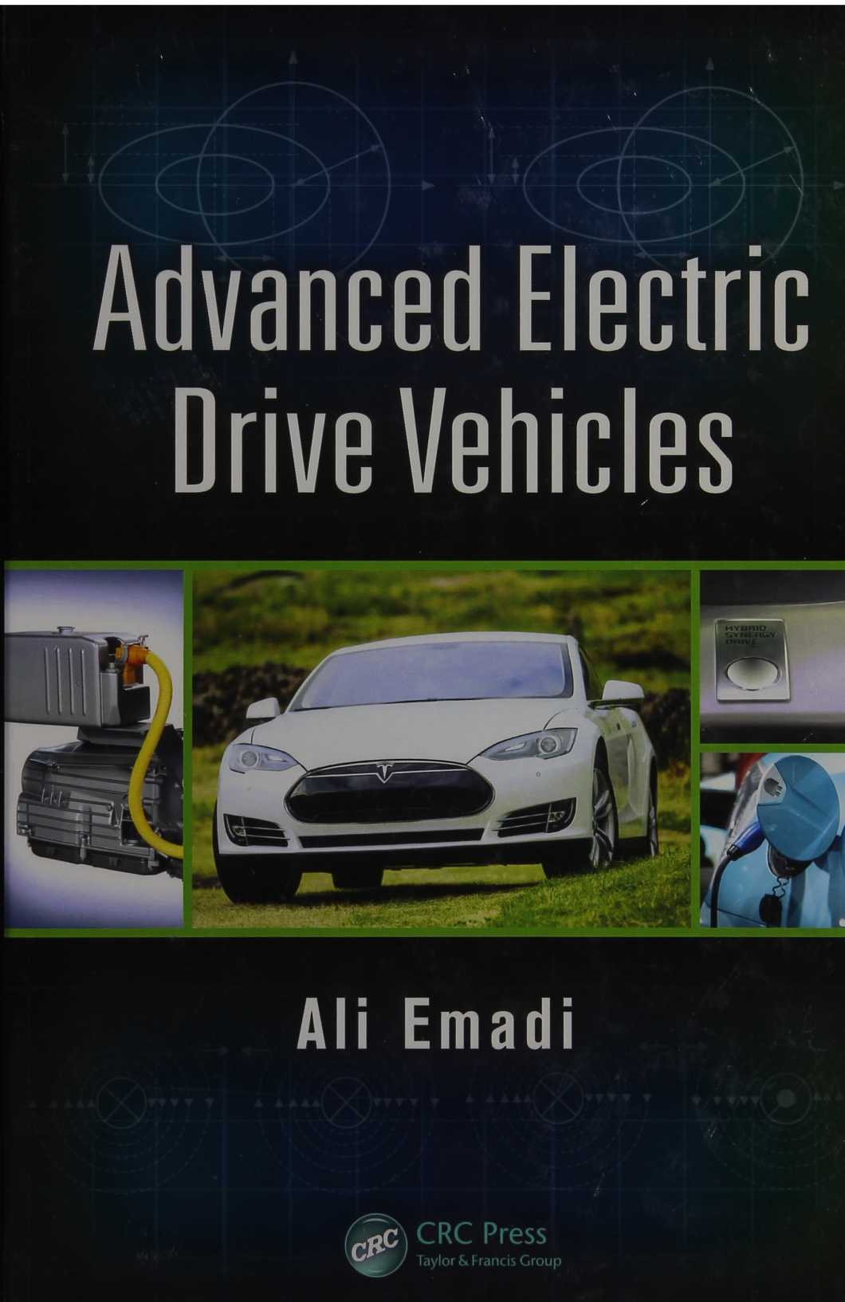
В библиотеке имеется 1 экз.
Emadi, A. Advanced Electric Drive Vehicles [Текст] / A. Emadi. - Boca Raton : CRC Press Taylor & Francis Group, 2015. - 602 p.
Электрификация служит разработке наиболее эффективных, производительных, безопасных, интеллектуальных и надежных транспортных средств. В современном мире существует четкая тенденция перехода от двигателей внутреннего сгорания к электродвигателям.
Предоставляя подробный обзор этой развивающейся отрасли, книга «Современные электромобили» начинается с введения в автомобильную промышленность, объяснения необходимости электрификации и основ обычных автомобилей и ICE. Затем автор переходит к рассмотрению основных компонентов электромобилей, то есть силовых электронных преобразователей, электрических машин, контроллеров электродвигателей и систем аккумулирования энергии.
В книге описываются электрические транспортные средства (MEV), гибридные электрические транспортные средства (HEVs и PHEVs), электромобилей с расширенным радиусом действия (REEV) и других электрических транспортных средств (EV), включая электромобили на аккумуляторных батареях (BEVs) и транспортные средства на топливных элементах (FCV).
Книга предназначена для студентов старших курсов бакалавриата или магистратуры, научных работников и специалистов в области электрификации транспорта.

Slide 3
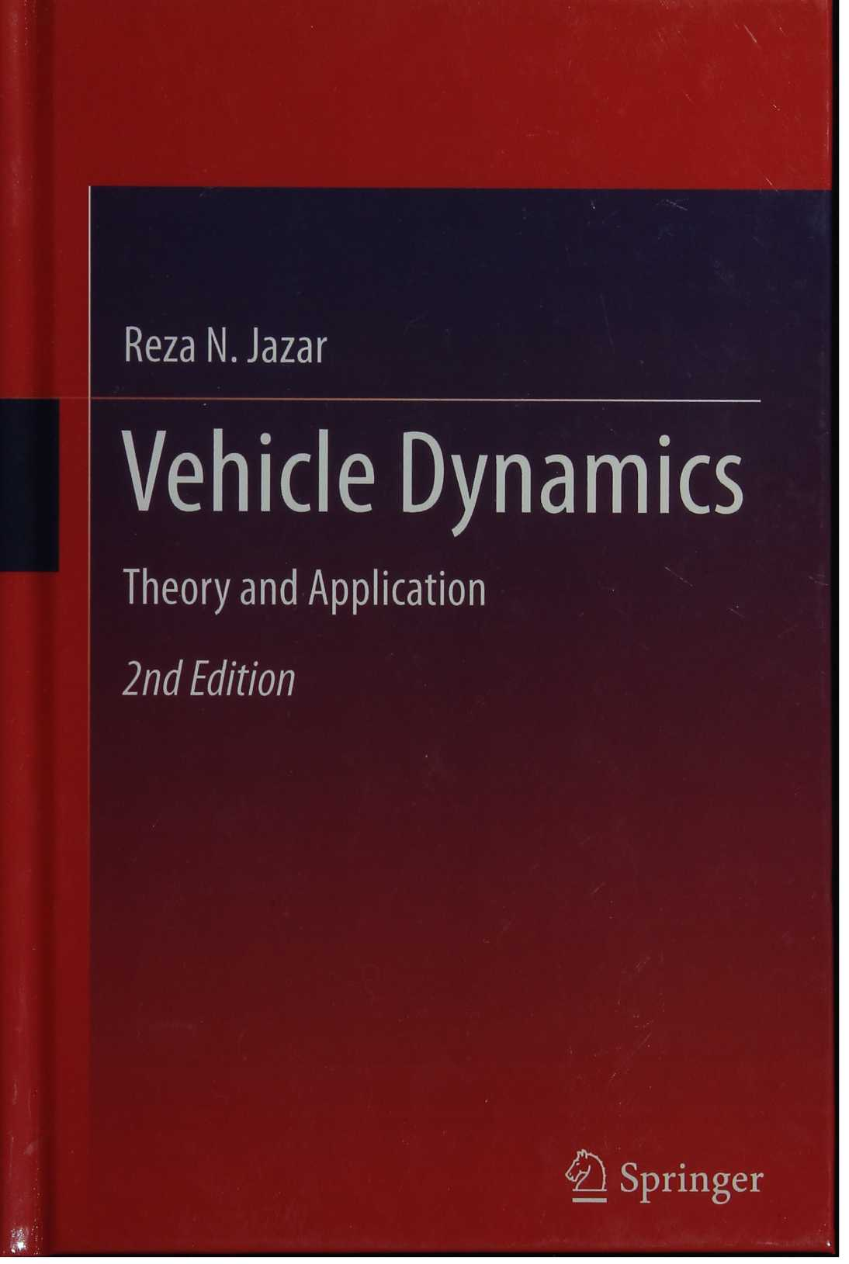
В библиотеке имеется 1 экз.
Jazar, R. N. Vehicle Dynamics: Theory and Application [Текст] / R. N. Jazar. - New York : Springer, 2014. - 1066 p.
В учебнике «Динамика автомобиля» подробно излагаются концепции динамики транспортных средств, которые концентрируются на их практическом использовании. Содержание представлено на теоретико-практическом уровне. Приведены соответствующие теоремы и доказательства, а также применение их на практике.
В учебнике ключевые темы представлены иллюстрациями, каждая глава дополнена примерами, отдельно рассматриваются системы управления передними, задними и всеми колесами, а также анализируются преимущества и недостатки различных схем рулевого управления.
Каждая тема дополнена элементами дизайна автомобиля и его составляющих, что обеспечивает практический подход.

Slide 4
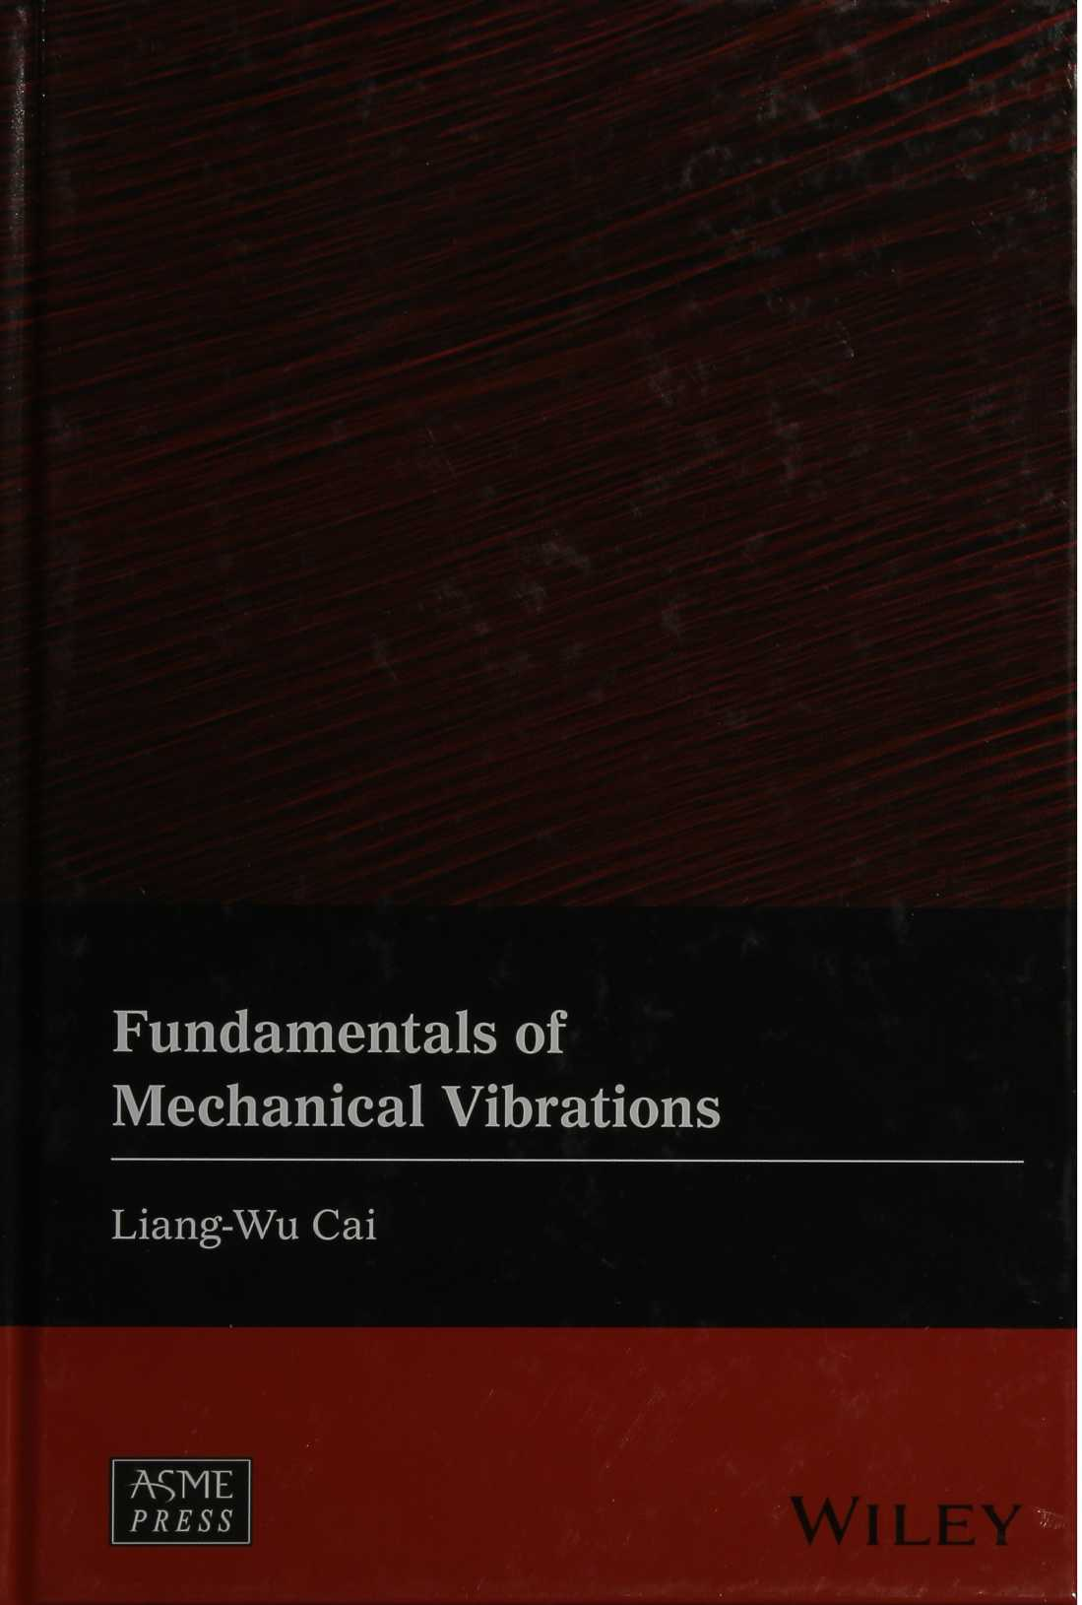
В библиотеке имеется 1 экз.
Cai, L.-W. Fundamentals of Mechanical Vibrations [Текст] / L.-W. Cai. - Chichester : Wiley, 2016. - 466 p.
Вводный курс «Основы механических колебаний» посвящен фундаментальным аспектам линейных колебаний и предназначен для студентов и инженеров-механиков. Он состоит из пяти основных тем, каждая из которых имеет свою собственную главу и согласуется с пятью основными целями книги.
Книга начинается с краткого, четкого и доступного введения в динамику Лагранжа как инструмент для получения определяющего уравнения (уравнений) для системы, отправной точки анализа вибрации.
Вторая тема знакомит с математическими инструментами для виброанализа для систем с одной степенью свободы. Третья тема представляет моделирование с сосредоточенными параметрами для преобразования простых инженерных структур в модели эквивалентных масс и пружин. Четвертая тема представляет математические инструменты для систем с несколькими степенями свободы. В последней теме метод конечных элементов вводится в качестве отправной точки для понимания студентами теории и использования коммерческого программного обеспечения для виброанализа реальных структур

Slide 5
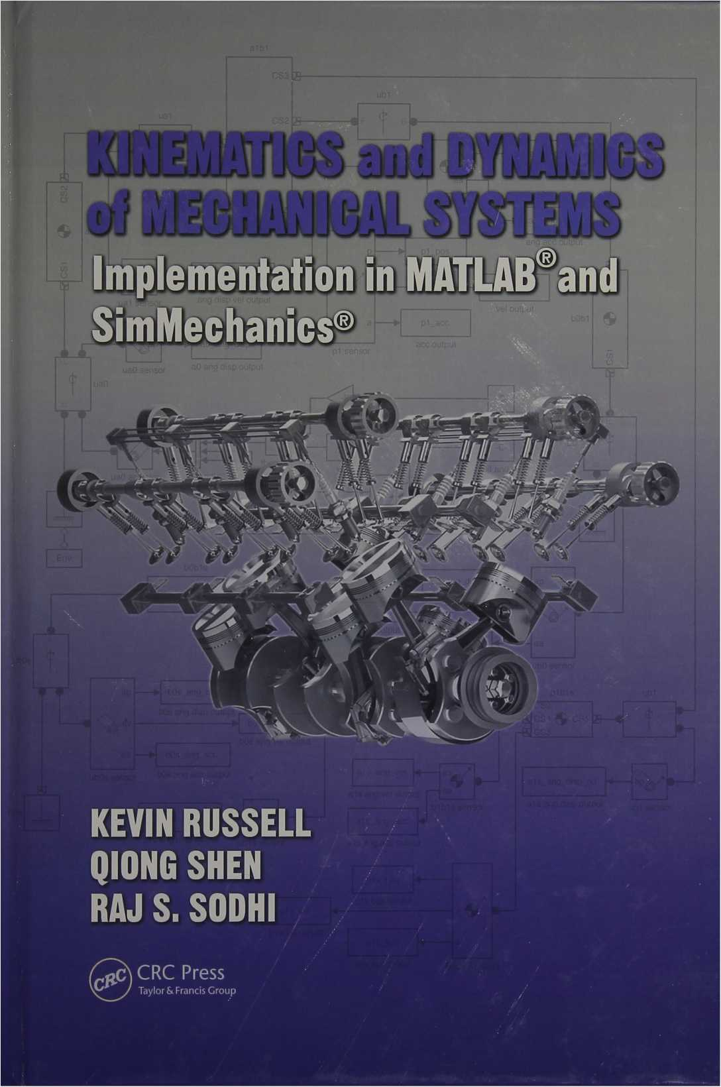
В библиотеке имеется 1 экз.
Kinematics and Dynamics of Mechanical Systems. Implementation in MATLAB and SimMechanics [Текст] / K. Russell, Q. Shen, R. S. Sodhi. - Boca Raton : CRC Press Taylor & Francis Group, 2016. - 443 p.
Учебник «Кинематика и динамика механических систем» представляет динамику машин с использованием MATLAB и SimMechanics. В нем рассматриваются основы кинематики механических систем, синтеза, статики и динамики механизмов в приложении с практикой, даются пошаговые инструкции по кинематическому, статическому и динамическому анализу и синтезу систем уравнений.
Написанная для студентов, не владеющих навыками MATLAB и SimMechanics, эта книга дает базовое понимание анализа статических и динамических механизмов, выходит за рамки обычных кинематических концепций - факторинга в адаптивном программировании, 2D и 3D визуализации и моделирования, а также предоставляет читателям возможность легко анализировать и проектировать механические системы.

Slide 6
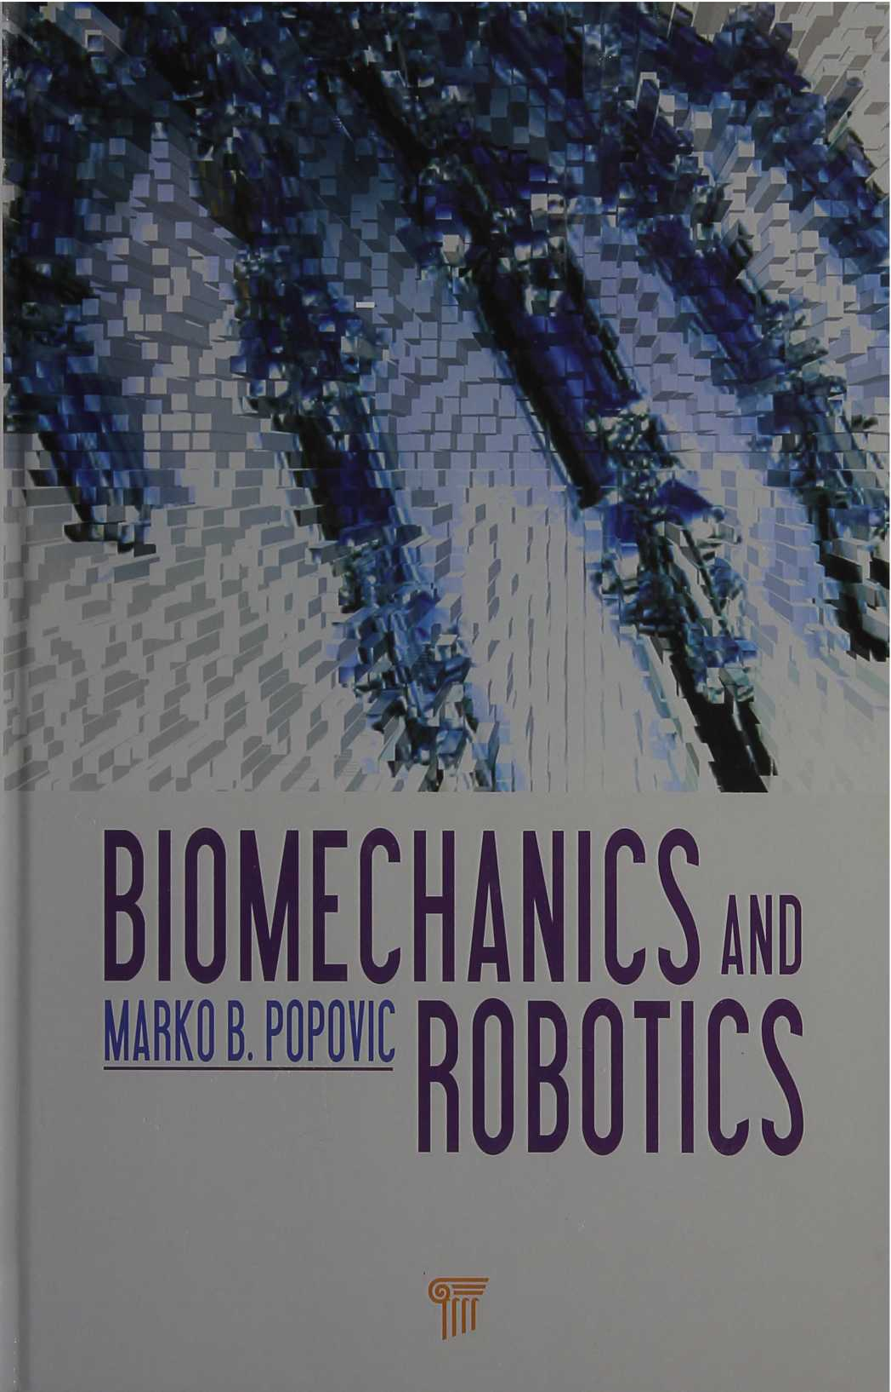
В библиотеке имеется 1 экз.
Popovic, M. B. Biomechanics and Robotics [Текст] / M. B. Popovic. - Singapore : Pan Stanford Publishing, 2014. - 351 p.
Область биомеханики и робототехники становится одним из основных инновационных исследований, определяющих 21-й век. Учебник «Биомеханика и робототехника» - это первое пособие, объединяющее эти два предмета. Он выходит за рамки отдельных тем биомеханики, робототехники, биомедицинской инженерии, биомехатроники, биологической робототехники и т.д. В книге представлена общая картина состояния науки и техники 21-го века, обзор исторических событий и современное понимание биомеханики и робототехники. Текст дополнен 340 рисунками и иллюстрациями, 569 ссылками, включая рекомендованное чтение, а также 52 упражнениями.
Книга предназначена для студентов и аспирантов, а также преподавателей и научных работников в области биомеханики, робототехники и биомедицинской инженерии, а также для широкого круга пользователей.

Slide 7
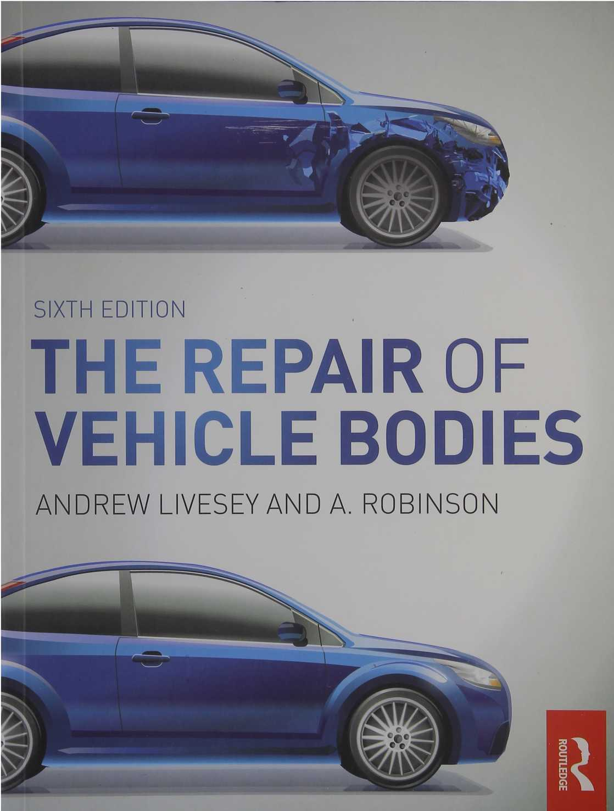
В библиотеке имеется 1 экз.
Robinson, A. The Repair of Vehicle Bodies [Текст] / A. Robinson, A.Livesey. - 6-е изд. - London ; New York : Routledge Taylor & Francis Group, 2013. - 426 p.
Книга «Кузовной ремонт автомобилей» представляет собой 6-е, издание, дополненное главой о создании отрасли кузовостроения, а также обновленным текстом.
Эта книга является всеобъемлющим руководством, так как включает темы конструкции кузова автомобиля, обучает навыкам его ремонта, покраски и отделки, а также рассматривает требования к качеству автомобильных красок, технические сертификаты по ремонту кузова и повторной отделке (VRQ), национальной профессиональной квалификации (NVQ).
Книга отличается наиболее полным охватом тем по строительству, ремонту и отделке кузова автомобиля, соответствует современным стандартам в области автомобильных навыков, учебной программе технического сертификата IMI и требованиям NVQ.
Будет полезна тем, кто занимается ремонтом кузова или страховой оценкой, а также профессиональным реставраторов и энтузиастов DIY, работающих над восстановлением или адаптацией классических и современных автомобилей.

Slide 8
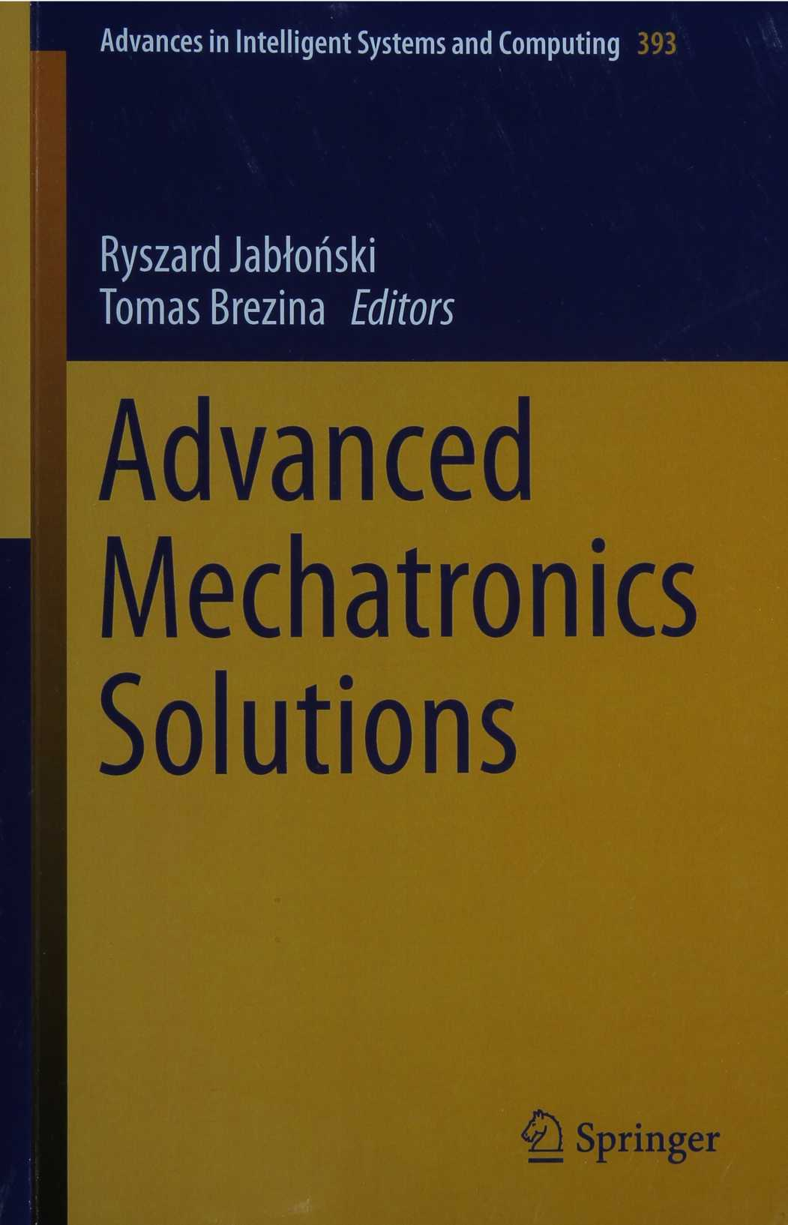
В библиотеке имеется 1 экз.
Advanced Mechatronics Solutions, Vol. 393 / ed.: R. Jablonski, T. Brezina. - Switzerland : Springer, 2016. - 668 p.
Книга «Современные проблемы мехатроники содержит материалы 11-й Международной конференции «Мехатроника 2015», организованной факультетом мехатроники Варшавского технологического университета 21-23 сентября в Варшаве, Польша. Это пятый том в серии, следующий за изданиями в 2007, 2009, 2011 и 2013 годах.
В ней рассматриваются вопросы в такой наиболее быстро меняющейся отрасли, как мехатроника: сигнальный и системный контроль, мехатронные изделия, метрология и нанометрология, автоматическое управление и робототехника, биомедицинская инженерия, фотоника, разработка дизайна и тестирование MEMs.
Книга предназначена для научных и практических работников в качестве незаменимого справочника в области мехатроники в настоящем и будущем.

Slide 9
В библиотеке имеется 1 экз.
Miu, P. Combine Harvesters: Theory, Modeling, and Design [Текст] / P. Miu. - Boca Raton : CRC Press Taylor & Francis Group, 2016. - 460 p.
Учебник «Зерноуборочные комбайны: теория, моделирование и дизайн» был разработан как вводный курс для студентов и аспирантов. Эта книга может также служить справочником для научных и практических работников, так как включает в себя вопросы теории, аналитических методов, экспертизы инженерного проектирования и использования программного обеспечения.
Основным стимулом для автора книги явилась необходимость в подобном учебнике для обеспечения систематического, унифицированного и углубленного подхода к сочетанию междисциплинарных инженерных знаний о зерноуборочных комбайнах, от фундаментальных до проектных приложений.
С учетом его инженерного содержания, основанного на практике автора, эта книга также рекомендована для студентов, изучающих биомехатронику и биосистемы, так как включает функциональный анализ, проектирование и исследование комбайнов, динамику сбора урожая, а также моделирование и контроль сельскохозяйственных систем.
В книге также рассматриваются проблемы «зеленого» проектирования, которое имеет целью минимизацию загрязнения окружающей среды, рисков для здоровья человека и улучшение качества жизни и которое применяется на практике инженерами, технологами и фермерами.

Slide 10
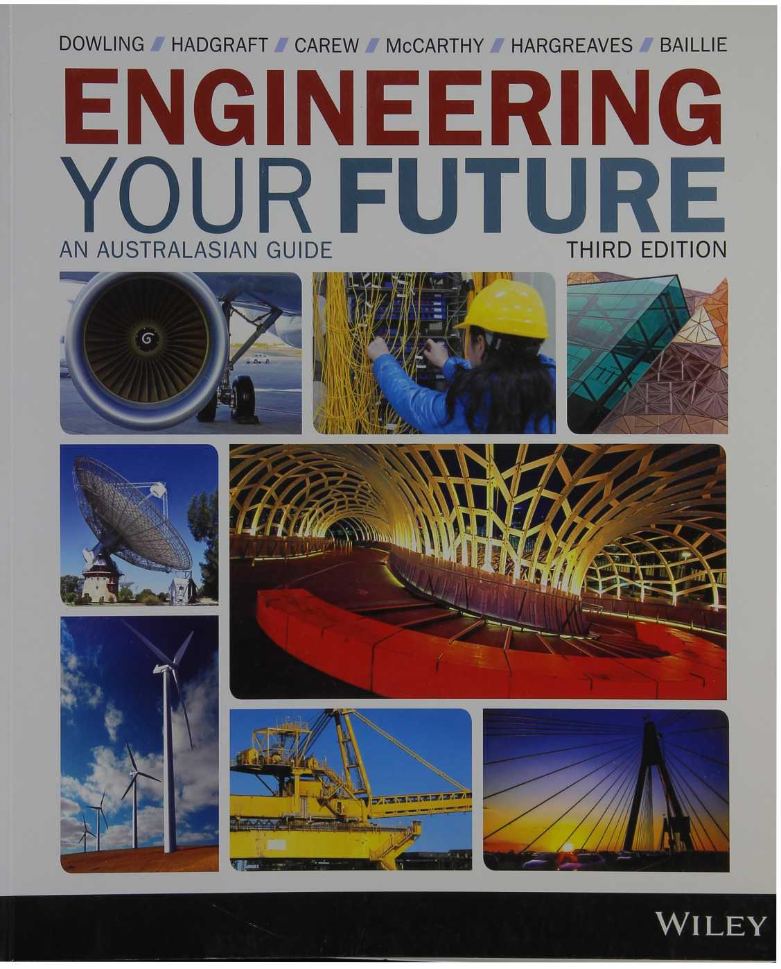
В библиотеке имеется 1 экз.
Engineering Your Future [Текст] : An Australasian Guide / D. Dowling [et al.]. - Milton : Wiley, 2016. - 774 p.
Книга «Проектируй свое будущее» предназначена для студентов первых курсов и имеет целью дать им основы инженерных и общих знаний и навыков, а также знакомства с инструментами и методами, которые облегчают применение их на практике.
Книга разделена на шесть разделов. В первом разделе дается введение в инженерию и инженерные методы, во втором разбирается тема значения инженерной науки в обществе, устойчивого инжиниринга, профессиональной ответственности и этики.
Следующие два раздела дают студентам возможность приобрести некоторые из ключевых навыков, которые им понадобятся для успешной учебы: само-менеджмент, работа в команде и коммуникация.
В пятом разделе представлен обзор каждого из этапов, которые специалисты используют при применении инженерного метода: навыки в области информации и исследований, проектировании, оценка решений, рассмотрение результатов проекта, результаты коммуникации и управление инженерными проектами.
Последняя глава содержит информацию о профессии инженера, а также о существующих и появляющихся специализациях, которая поможет учащимся улучшить свои карьерные возможности.

Slide 11
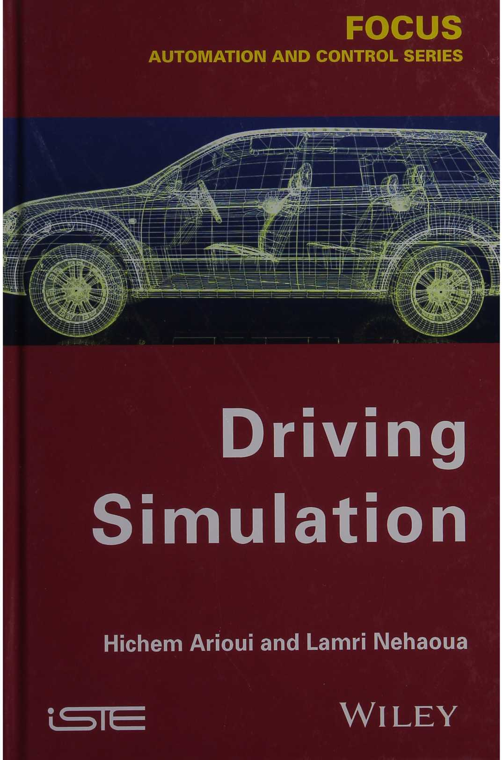
В библиотеке имеется 1 экз.
Arioui, H. Driving Simulation [Текст] / H. Arioui, L.Nehaoua. - London : ISTE Ltd. : Wiley, 2013. - 136 p.
Пассивные и активные системы безопасности (ABS, ESP, ремни безопасности, подушки безопасности и т. д.) представляют собой серьезное достижение с точки зрения безопасности в автомобилестроении. Они все больше развиваются и все чаще устанавливаются в автомобили, к тому же начинают применяться и на двухколесных транспортных средствах. Доказано, что такие системы оказались эффективными, хотя нет никакой информации об их работе в процессе эксплуатации.
Книга «Тренажеры транспортных средств» написана преподавателями одного из университетов Франции, в ней представлено современное состояние систем безопасности и тренажеры для обучения вождению как автомобилей, так и их двухколесных аналогов. Описаны основные компоненты тренажера и классификация роботизированных архитектур. Затем представлен обзор литературы по автомобилям, а также двухколесным транспортным средствам, симуляторы вождения.
Целью книги является выявление различий между автомобилями и мотоциклами для определения соответствующих показателей, которые помогут выбрать механическую архитектуру мотоциклетного тренажера и соответствующие органы управления.

Slide 12
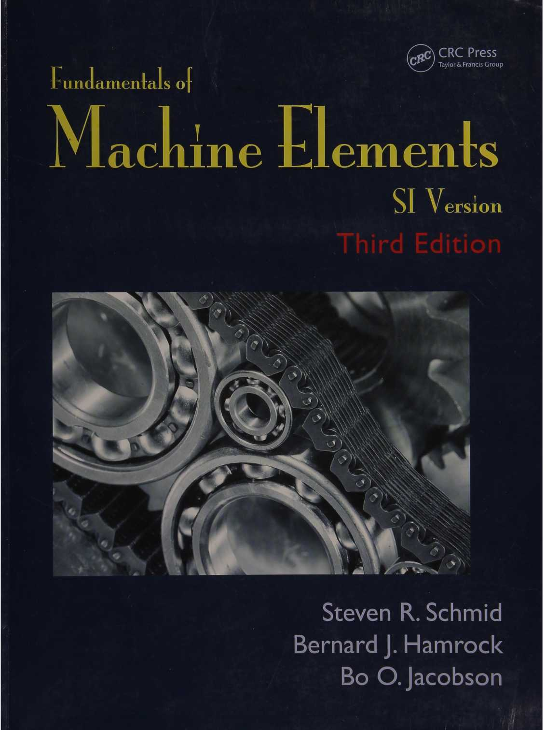
В библиотеке имеется 1 экз.
Schmid, S. R. Fundamentals of Machine Elements [Текст] / S. R. Schmid, B. J. Hamrock, B. O. Jacobson. - 3d ed. - Boca Raton : CRC Press Taylor & Francis Group, 2014. - 609 p.
Учебник «Основы деталей машин» предназначен для того, чтобы предоставить студенту-первокурснику четкое и полное понимание как теории, так и практики применения основ деталей машин. Инженерам-практикам он может служить справочным пособием.
Студентам потребуется знание дифференциальных и интегральных исчислений м высшей геометрии. Также требуется умение чертить различные конфигурации и схему нагрузок свободного тела, действующих на деталь.
Книга разделена на две части. В Части 1 представлены общие вопросы деталей машин, в Части 2 – конструкция различных деталей машин.
Теоретический материал дополнен примерами, фотоиллюстрациями, схемами, диаграммами, таблицами.

Slide 13
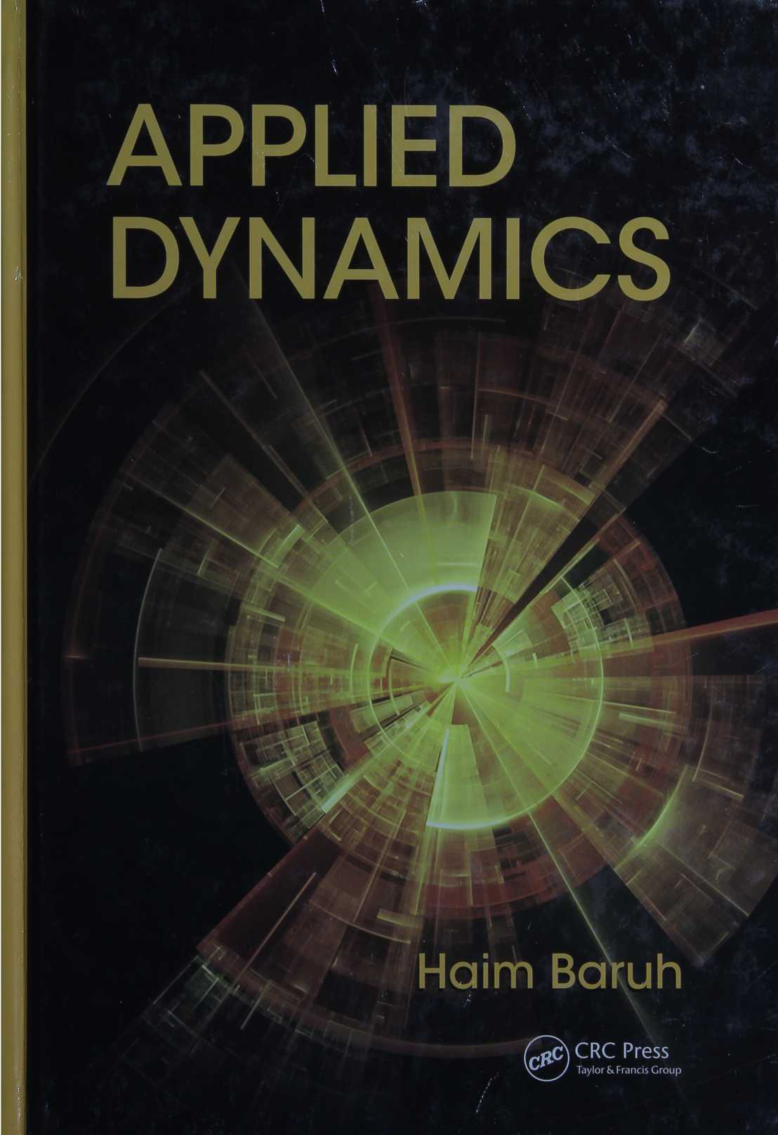
В библиотеке имеется 1 экз.
Baruh, H. Applied Dynamics [Текст] / H. Baruh. - Boca Raton : Taylor & Francis Group, 2015. - 850 p.
В книге «Прикладная динамика» рассматриваются базисные понятия – система линейных измерений, система координат, дифференциальные и интегральные исчисления, пространственный анализ, а также законы кинематики и кинетики, законы динамики и их применение. При этом автор приводит примеры, приближенные к реальной жизни, включая спорт (движение шаров в воздухе или во время удара) и движение автомобиля.
Подчеркивается применение динамики в инженерном деле, содержится подробный анализ принципов динамики и анализа движений транспортных средств.
Книга основана на двух- и трехмерной механике Ньютона, она охватывает аналитическую механику и описывает уравнения Лагранжа и Кейна. Автор рассматривает анализ устойчивости и реакции, а также вибрации динамических систем. Кроме того, автор подчеркивает растущий интерес промышленности к такой отрасли науки, как динамика и устойчивость наземных транспортных средств.

